Slide 1
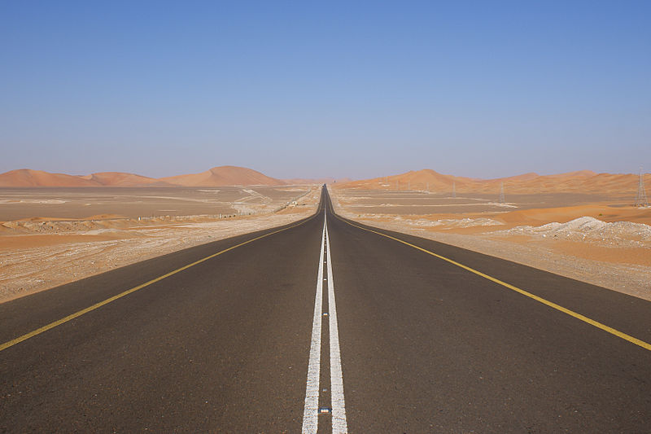
预备主的道 修直他的路
路三1-6
Notes:
弟兄姐妹平安，我们今年教会的主题是与神和好，以神为乐。希望可以藉着今天的经文，和弟兄姐妹一起继续思考我们我们如何与神和好。

Slide 2
路加福音3:1-6
1 凯撒提庇留在位第十五年，本丢彼拉多作犹太巡抚，希律作加利利分封的王，他兄弟腓力作以土利亚和特拉可尼地方分封的王，吕撒聂作亚比利尼分封的王，
2 亚那和该亚法作大祭司。那时，撒迦利亚的儿子约翰在旷野里，神的话临到他。
3 他就来到约旦河一带地方，宣讲悔改的洗礼，使罪得赦。

Slide 3
路加福音3:1-6
4 正如先知以赛亚书上所记的话，说：
“在旷野有人声喊着说：‘预备主的道，修直他的路！
5 一切山洼都要填满，大小山冈都要削平！弯弯曲曲的地方要改为正直，高高低低的道路要改为平坦！
6 凡有血气的，都要见神的救恩！’”

Slide 4
神与人和好的过程
神（？？？）
人 （？？？）
（主动者）
（回应者）
Notes:
在神与人和好的过程里，请问哪一方是主动者，那一方是回应者？

Slide 5
神与人和好的过程
神（主动者）
人 （回应者）
Notes:
是的，答案应该很清楚，神是主动者，而人是回应者。

Slide 6
神与人和好的过程
神
（在永恒里） 神的话
创造
人类历史
Notes:
整本圣经其实就表现了这样的一个关系。神在永恒里创造了世上万物，而圣经所记载的，都是神在人类历史里对我们的说话。

Slide 7
神与人和好的过程
神
（在永恒里） 神的话临到约翰
创造
人类历史
路三1-2
Notes:
而我们今天所要看的这一段经文呢，也正是神在人类历史里的说话。路加三1-2，记载了神的话临到约翰。而为了让读者知道他所记载的都是有根有据所发生的事，路加身为一名医生，他对当时的历史也有相当的认识，所以他将当时的政治首领和宗教首领的名字都记录下来。

Slide 8
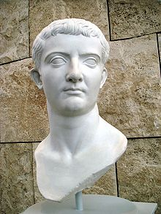
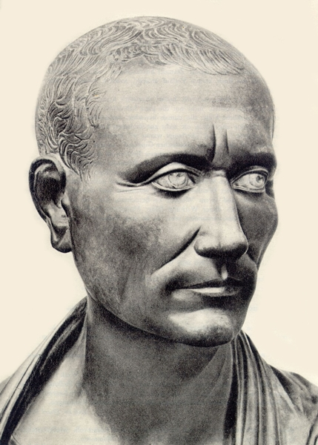
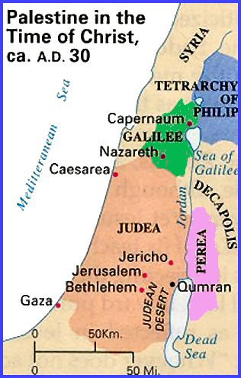
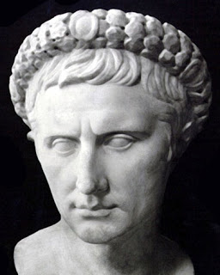
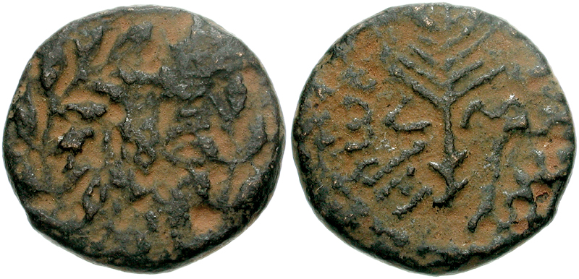
路三1-2的历史记录
该萨提庇留 AD 14-37
腓力 4 BC - AD39
- 以土利亚和特拉可尼的分封王
本丢比拉多 AD 26-36
- 犹太巡抚
希律安提帕斯4BC-AD39
- 加利利的分封王
Notes:
在路三1-2节里的人物，如果你是研究历史的学者，你可以从犹太历史的质料里去验证这些人物。
犹太历史学家Josephus约瑟夫对犹太历史的记录里，证实从公元14至37年罗马帝国的该撒正是提庇留。而他在位第十五年，本丢比拉多作犹太的巡抚（相等于今天的州长，是主要的行政官）。本丢比拉多是从公元26-36年作犹太的巡抚。在犹太以北加利利的地区，和犹太约旦河东边一带的地区是由大希律的儿子小希律（希律，安提帕斯）作分封王。小希律从主前四年（BC 4）一直到公元三十九（AD 39）年是加利利的分封王。再往北一带的以土利亚和特拉可尼地区则是由大希律的另外一个儿子腓力管理，作这一带的分封王。还有在亚比利尼作分封王的吕撒聂。
另外，路加也记录当时作大祭司的亚那和该亚法。亚那是公元6-15年的大祭司，而该亚法是接任他的大祭司，从公元16-36年。该亚法是亚那的女婿，所以有一些圣经注释解释在该亚法作大祭司的时候，亚那的权利还是相当大。
路加所记载的这四个地区的首领，在公元二三十年代，正是绝大多数以色列民居住的地方，也包括外邦人居住的地区。耶稣三年事工的地理范围也包括这些地区，而更重要的，这些人物也正是参与判耶稣基督钉十字架的政治和宗教领袖。

Slide 9
1. 神的话临到约翰
神的主动
约翰如何回应？
Notes:
在这样的一个政治和宗教背景之下，路加将注意力转向这段经文的主人翁 – 施洗约翰。这位约翰就住在旷野里，和之前所提到的政治和宗教领袖形成一个很大的对比。约翰他没有穿华丽的衣服，他没有宴乐度日，那穿华丽衣服和宴乐度日的在王宫里（或许希律和腓力正是如此）。路加记录这位约翰在旷野里，有神的话临到他。
这是神主动的工作。在历史里，神主动的赐给撒加利亚和伊利莎白这位儿子。这位儿子有一个特别的使命，那就是要使许多以色列民回转，归于主他们的神。路一16-17，“他要使许多以色列人回转，归于主他们的神。他必有以利亚的心志能力，行在主的面前，叫为父的心转向儿女，叫悖逆的人转从义人的智慧，又为主预备合用的百姓。”
更重要的，神的主动工作实现在历史里。耶稣基督的降生是圣灵的工作。在历史里，神的亲自降临，为要恢复神的国所失去的平安，这完全是神的主动。这是圣父、圣子、圣灵，三位一体的神在永恒里已经定下的救赎计划，不单只是给以色列民，也是白白的赐给世上万民的。
神愿意世人与他和好，而在这和好的过程中，上帝永远是那主动者。在人与上帝疏远的时候，只有上帝才有办法把整个局势改变过来。如果只是靠我们自己，我们永远不能解决人与神之间所失去的关系。因为我们所犯的罪，我们是敌意向神的，我们也往往是造成关系破裂的一方。不过感谢神，他打开了一条道路，让人能够回到他那里。这条道路是在耶稣基督里，藉着耶稣，神原意我们与他和好，神愿意我们以他为乐。弟兄姐妹，你愿意与神和好，以他为乐吗？
注意约翰的反应。约翰得了神的启示，在旷野里，在约旦河一带地方，宣讲悔改的洗礼，使罪得赦。约翰的信息强调一个悔改的心。为什么要悔改呢？因为当时的以色列民已经远离了他们列祖所传下来的律列和典章。他们自以为是，仗着自己是亚伯拉罕的子孙，是创造天地的上帝的选民，认为自己有特殊的身份，来吩咐神的行动。他们失去了公义，不再向贫苦的人施怜悯，他们以强暴待人，欺负在他们中间的软弱的，他们看轻非犹太人，认为他们的身份比他们低级。弟兄姐妹，我们今天需要时常审查自己，会不会当我们的生活达到某种程度之后，我们也开始看轻那比我们软弱的群体呢？会不会当我们的身份地位提高之后，我们开始忘了我们一切的好处都是从神而来呢？我们要注意。
所以，约翰在旷野传道，“天国近了，你们应当悔改”。约翰的行动，应验了主的使者对撒迦利亚所说的话，也应验了旧约先知以赛亚所说的预言。

Slide 10
2. 引述以赛亚的预言
以赛亚书40：3-5
“有人声喊着说：‘在旷野预备耶和华的路，在沙漠地修平我们神的道。一切山洼都要填满，大小山冈都要削平，高高低低的要改为平坦，崎崎岖岖的必成为平原。耶和华的荣光必然显现，凡有血气的，必一同看见，因为这是耶和华亲口说的。’”
Notes:
以赛亚书40：3-5，我们一起来读，“有人声喊着说：‘在旷野预备耶和华的路，在沙漠地修平我们神的道。一切山洼都要填满，大小山冈都要削平，高高低低的要改为平坦，崎崎岖岖的必成为平原。耶和华的荣光必然显现，凡有血气的，必一同看见，因为这是耶和华亲口说的。’”
弟兄姐妹，你有没有想过为什么路加要在这里引述以赛亚的话呢？这是不是一个孤立的引述呢？还是路加刚好记起这一段经文，觉得很适合用来描述约翰的工作，在这里引述呢？我想都不是的。不要忘记，路加福音是路加经过详细考察后才提笔写成的。他考察的质料不只是马可福音，他肯定也包括旧约的律法书，先知书和其他书卷。
我想路加在这里引述以赛亚有他的原因。以赛亚书40 章到第55章是整本以赛亚书的第二部分，如果第一部分是在宣判以色列民的恶行和神的审判，那么第二部分是在宣告神在审判后的行动。神的救赎要临到。神的救赎要透过一位受苦的仆人，这位仆人正是神自己，是圣子耶稣基督。神审判的日子已经满了，神要恢复他与子民所失去的关系，神要施行救赎，而这个救赎不止限于犹太人，也是要给世上的各国各民。
因此先知以赛亚对神的百姓说（赛四十1-2）“你们的神说：‘你们要安慰，安慰我的百姓。要对耶路撒冷说安慰的话，又向他宣告说，他争战的日子已满了，他的罪孽赦免了，他为自己的一切罪，从耶和华手中加倍受罚。’”

Slide 11
2. 引述以赛亚的预言
神主动的在历史里拯救以色列民出埃及
神主动的在历史里打开一条全新的救赎的道路
-> 主耶稣基督要进入人类历史
我们要如何回应？
Notes:
在以色列的观念里，神最大的拯救的作为就是带领他们出埃及。处了这以外，他们不明白神还可以用什么方法拯救他们。
那么，神要如何施行他全新的拯救呢？
以赛亚书四十3-5给了我们这个答案，这是神对他自己的全新的拯救的一个很重要的预言。
“在旷野预备耶和华的路，在沙漠修平我们神的道”。这里以赛亚给我们看见一个景象，在旷野里，有一条道路，是神的道路，周围虽然是崎岖不平的，或是高高低低的山洼，但是神的路是一条又平又直的道路。神要透过这条道路实行拯救。
如果弟兄姐妹有兴趣可以去研究旧约里“道路”这个字的用法和意义。这个字用法很广，也很多。他其中一个意思是用来形容神的救赎道路。在申命记里，19：3提到，这条道路是要给那些误杀人可逃到逃城的道路。在出埃及记里十三21，道路是用来指神拯救他的子民出埃及的那一条路。
因此，当以赛亚和路加写“预备主的道，修直他的路”时，这条道路指的就是主耶稣基督。主耶稣基督要进人类的历史，这是神在历史里主动打开地一条全新的救赎的道路。(slide 12) 这条道路不是我们人手所能建造的。如果神没有亲自向我们指示我们他救恩的道路，启示他自己，我们方能看见这条道路呢？
另一方面，神不单要进入人类历史，他还要在沙漠地，在旷野，透过这条道路来到我们当中。主救主耶稣基督要与我们相遇，他要拯救我们。
弟兄姐妹，你是否在你的沙漠地，在你的旷野，在你的忧伤谷遇见神？神的荣耀，神救赎的能力允许他进入到我们内心里最伤痛的深处。神要在那里与我们相遇，神要在那里医治我们，拯救我们，你愿意在你的旷野地与主相遇吗？
我们今天可以如何回应呢？
我想，这里以赛亚和路加最主要告诉我们的是要教导我们要预备我们的心。我们要预备我们的心，这样当主来的时候，我们才能准备好可以迎接他。弟兄姐妹，你已经预备好你的心来迎接主吗？当时的犹太人，他们听见了约翰所传的福音，其中有一群预备好自己的心，当主耶稣在他们中间时，他们就认出他来，并领受了他的福音。然而也有一群没有预备好的，他们还是过着他们以往的生活，所以当主耶稣在他们当中时，他们无法认出他来。
路加在结束写给提阿非罗大人的书时，他记录了保罗引述以赛亚的一番话，在使徒行传28:23-27，这里以赛亚将这群百姓形容为“油蒙了心，耳朵发沉，眼睛闭着”。但是只要他们肯看，肯听，心里明白，回转过来，他们就得医治。弟兄姐妹，我们要谨慎，我们要预备主的道，我们要预备好我们的心，那么，当主耶稣基督再来的日子里，我们可以坦然地迎接我们的主。
另一方面，我们不只要预备好我们自己，我们也要预备别人的心。我们今天传福音，太过于注重所得的成果，而忘了我们是要做这预备人心的工作。预备人的心或许需要一年，两年，甚至更长的时间，如果神要求我们做这样的工作，我们愿意吗？今天很多教会，很多福音机构派短宣队出去短宣，回来之后就必须报告多少人信主，做了什么，有什么成果？我不敢说这是不对的，但是我们必须更认识到传福音的工作不是一个人跟着你做认罪祷告就结束了。神要我们传福音不是为了设立目标，我们今天开布道会要有10位做决志祷告，然后我们要有5为留下来，做初信栽培，等等。我想这不是神要我们做的工作。神要我们做得，是做预备的工作。如果我们今天传福音只都想收成，那谁去耕耘，谁去撒种，谁去浇灌呢？求主帮助我们，让我们在传福音的工作上能学习做更多预备的工作。如果神愿意让我们收割，我们感谢神，如果神愿意让别人收割，我们也感恩，因为救恩是属于耶和华的。我们可以浇灌，我们可以耕耘，但叫他生长的是耶和华。

Slide 12
神与人和好的过程
神
（在永恒里） 主耶稣基督
创造
人类历史

Slide 13
3. 凡有血气的，都要看见神的救恩
终结：
神的主动
我们的回应
预备人心
预备自己的心
Notes:
预备主的道，修直他的路。这样，凡有血气的，都要看见神的救恩。弟兄姐妹，这是这一小段的经文的高潮。凡有血气的，都要看见神的救恩。路加身为一个外邦人，他很明白这这句话的意义。神的救恩不只是给犹太人，更是要给华人，要给澳洲人，要给东南亚人，非洲人，印度人，中东人，即使去到世界上最偏远的小岛，神的救恩要给那岛上的居民。
但是我们必须做这预备的工作。我们要去耕耘，我们要去松土，我们要去撒种，我们要去浇灌，收成的不一定是我们，但是那并不重要，因为叫他成长的是耶和华。主必收割，我们愿不愿意像约翰一样，去做这福音的使者呢？我们愿不愿意去预备主的到，修直他的路呢？
终结：
路加三1-6虽然只有短短的六节，但是从这六节中，我们看见在整个救恩历史里，神永远是那主动者，是他主动进入到我们中间，向我们启示他自己。我们今天能与神和好，这都是神的恩典。我们所能做的，就是去回应这样的救恩，去预备好这救恩的道路。
我们今天愿不愿意去做这预备人心的工作，或许这条道路须要很长时间去预备，或许我们在一两年内都看不到过效，或许我们甚至等不到收割的日子，我们还愿不愿意去为主预备这条道路呢？
更重要的，我们要预备我们自己的心，作好准备来迎接我们的主。我们愿不愿意进入到我们自己内心的最深处，在我们的旷野，我们的沙漠里去与主相遇呢？
如果我们愿意，那我相信我们也能和路加一样，宣告“凡有血气的，都要见神的救恩。”愿神祝福他的话语。

